Slide 1
遊戲機制─計時

Slide 2
說明
為了讓遊戲具有挑戰性，遊戲可以加入一些機制，讓玩家有某種程度的壓力，在完成遊戲之後可以進而得到成就感。

Slide 3
常見的遊戲機制
計分
計時
關卡

Slide 4
計時機制

Slide 5
計時方式
可採取計時與倒數計時兩種方式。

Slide 6
計時
從0開始計時，計算玩家完成挑戰所使用的時間。
通常玩家使用的時間愈少過關的機率愈高。

Slide 7
倒數計時
玩家在限定的時間內（例如：30秒），必須完成指定的任務，若無法在限定時間內容成任務，則視為任務失敗。

Slide 8
計時與程式設計
計時需要用到偵測區塊中的計時器以及資料區塊中的變數。
如果是倒數計時，螢幕上顯示為剩餘時間，為限定時間減去目前的計時。

Slide 9
計時範例程式

Slide 10
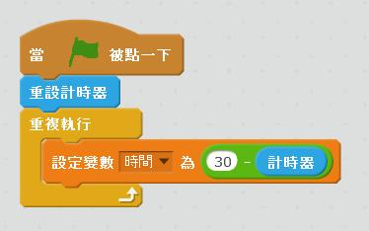
倒數計時範例程式
限定時間為30秒

